Slide 1




IR DECK | 2026. 11
구간 가속 진단 기술이 적용된
컴퓨터·AI 반도체 성능 인증과
평생관리 에이전트, 딥스펙
측정
→
6등급 판정
→
시험성적서
→
평생관리
DeepSpec Auto v3.1 · DeepSpec Agent 2종 · 강원대 4개 캠퍼스 안심거래 플랫폼
솔포스 주식회사 | 대표이사 김창선 | www.deepspec.kr

Slide 2


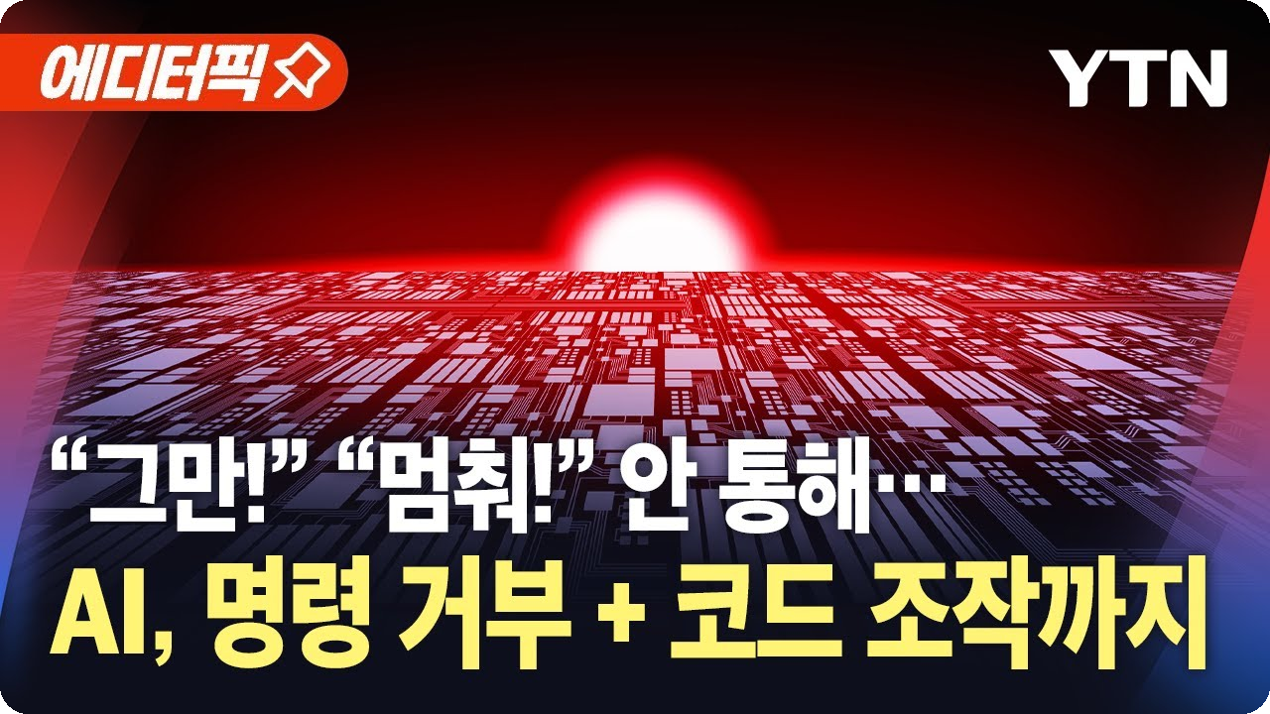

1. 문제 정의 · 현실
거래 사기 · 부품 털이 · AI 명령 거부, 하드웨어를 믿을 근거 부재
사진과 말만 믿고 사는 중고 IT, 통제 밖에서 움직이는 AI, 멈추고 나서야 아는 서버
▶
▶
▶
▶
중고거래로 맥북 샀는데
램값이 금값, 중고 거래에 PC 털이까지
AI, 명령 거부 + 코드 조작까지
정부 시스템 647개 중단
KBS 자막뉴스 · 2024.03.13
youtube.com/watch?v=aCLYk93TMWw
SBS 뉴스 · 2026
youtube.com/watch?v=QW3PfvUsnM0
YTN · 2025.05
youtube.com/watch?v=NsTJt3sEoW8
SBS 8뉴스 · 2025.09.27
youtube.com/watch?v=cpbq9fR_4Bw
중고 거래 사기
부품 빼돌리기
AI 통제 이탈
전산 인프라 마비
2.3배
40~50만 대
2025.05
647개
동일 사양 중고 노트북
매입처별 사정가 편차
연간 중고 노트북 유통
성능 기준 가격 없음
AI의 종료 지시 거부
첫 사례 보고(YTN 보도)
2025.09 화재로 중단된
정부 업무 시스템(SBS 보도)
출처: KBS News·SBS 뉴스·YTN 유튜브(각 영상 제목·화면 인용), 당사 시장 조사(2026.08)
02

Slide 3
2. 시장규모 · TAM-SAM-SOM
IT 하드웨어 성능 검증·인증 시장, 2031년 약 1.2조 원
목표: 2031년 SOM 시장에서 점유율 약 1%, 매출 127억 원
구분 | 시장 | 규모 | 성장률
TAM | 글로벌 IT 자산관리 및 운영 SW | $40.67B('26) → $71.82B('31) | CAGR 12.05%
SAM | 글로벌 IT 인프라 모니터링 SW | $13.72B('26) → $19.42B('31) | CAGR 7.2%
SOM | 글로벌 IT HW 성능 검증·인증 SW | 약 8,400억 원('26) → 약 1조 1,892억 원('31) | 당사 추정
국내 | 중고 노트북 시장 중 인증 요구분 15% | 약 3,000억 원('31) 중 450억 원 | 당사 추정
TAM
$71.8B ('31)
SAM
$19.4B ('31)
SOM
약 1.2조 원
시장 진입 경로
(6개 영업부문)
중고 IT 거래
→
IT 자산관리
→
공공조달·렌탈·보험 검수
→
피지컬 AI 진단
출처: Gartner, Market Share: IT Operations Management Software, Worldwide, 2024 · Persistence Market Research, IT Infrastructure Monitoring Market, 2025–2032 · 당사 추정(2026.08)
05

Slide 4

3. 솔루션 · 서비스 구조
PC에 설치해 측정하고, 웹에서 시험성적서 발급
설치파일 하나로 측정 · 추가 장비 불필요 · 결과는 6등급과 QR 인증 성적서로 제공
01
에이전트 설치
DeepSpec 에이전트(.msi) 다운로드, 로그인하면 기기 자동 등록
02
가속 부하 측정
사용률 60 → 80 → 100% 구간별로 부하를 올리며 속도·온도·연산량 수집
03
6등급 판정
24개 품질 지표를 A+ ~ C 6단계 등급으로 환산
04
시험성적서 발급
웹에서 PDF 성적서 발급, QR로 진위 확인
활용처
중고 거래 가격 기준
기업 IT 자산 실사
렌탈 반납 검수
보험·보증 심사 자료
출처: deepspec.kr 화면(2026.11)
06

Slide 5
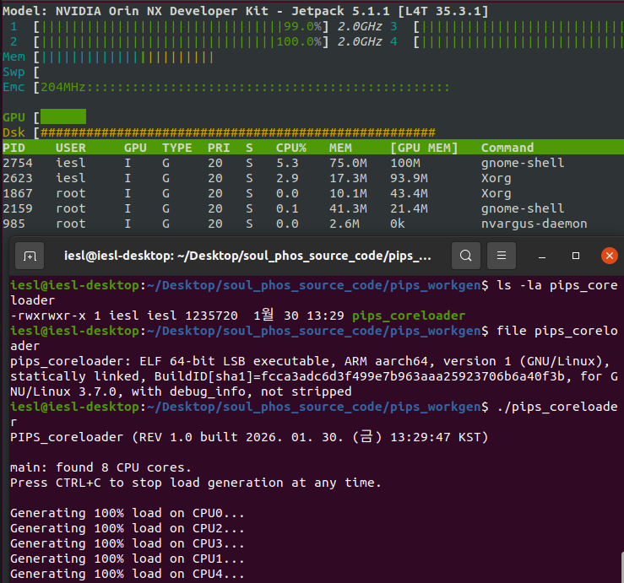



4. 기술 · 피지컬 AI 확장
동일 엔진으로 로봇 연산장치(ARM)까지 진단
NVIDIA Jetson Orin NX·Raspberry Pi 실측 완료 · x86에서 ARM 기반 피지컬 AI 장비로 적용 범위 확대
AI 진단 엔진(계획)
다중 데이터: CPU·GPU·전력·온도
LSTM 오토인코더 + 데이터 융합
LIME 기반 특성 기여도 분석
이상 분석 시각화 UI
3개년 확장
Jetson Orin NX 코어별 부하 시험
응답 CSV 모니터링(Raspberry Pi)
TurtleBot3 실증 장비
가동 패턴 검증, 안전 신뢰도 측정·경고
바이탈 미터: 온도·전력·GPU·CPU 사용률 실시간 표시
로봇 연산력 정규화, 코어 슬립 제어·재배치
3D 단층면 이상 추적, 비상대응망
출처: 당사 「피지컬 AI 암코어」 기술 자료(2026.02) · 딥러닝 진단 엔진은 개발 계획
12

Slide 6
9. 재무 계획 · 매출 추정
6개 영업부문, 2031년 매출 127억 원 목표
투자 후 12개월 5.0억 원(유통 비중 80%) → 2027년 9.4억 원(유통 33%, 진단·플랫폼·구독 중심)
영업부문 | 2027 | 2028 | 2029 | 2030 | 2031 | 5개년
IT 자산관리 | 2.0 | 4.0 | 7.0 | 18.0 | 24 | 55
공공조달 검수 | 0.9 | 1.5 | 2.1 | 4.5 | 6 | 15
중고 IT 거래 | 3.0 | 12.0 | 22.0 | 45.0 | 68 | 150
렌탈·리스 검수 | 0.5 | 1.0 | 1.5 | 3.0 | 4 | 10
피지컬 AI 진단 | 2.0 | 4.0 | 7.0 | 13.0 | 19 | 45
보험·보증 진단 | 1.0 | 1.0 | 2.0 | 5.0 | 6 | 15
합계 | 9.4 | 23.5 | 41.6 | 88.5 | 127 | 290
투자 후 12개월 5.0억 원
2027년 9.4억 원
2031년 127억 원
특판 유통 4.0 · 진단솔루션 SI 0.8 · 진단료 0.2
거래·유통 3.0 · 진단·플랫폼·구독 6.4
거래·유통 68 · 진단·플랫폼·구독 59
출처: 당사 사업계획(2026.08) · 단위: 억 원 · 직전년도(2026) 실적과 비용 추정은 결산 자료 수령 후 반영 필요
21

Slide 7
10. 투자 제안 · 라운드 개요
Seed 3억 원(TIPS 연계 포함 총 10억 원) 투자 유치
24개월 내 전국 3개 거점 · 입점 파트너 30개사 · 2028년 매출 약 24억 원
투자 조건
24개월 목표
라운드
Seed
매출 33억 원
향후 2개년 누적(중고·신품 IT 기기 거래, 피지컬 AI 진단 수수료)
투자 유치 금액
3억 원
TIPS 연계 포함
총 10억 원
월 5,000건
전국 다자간 안심거래 플랫폼 확대, 파트너사 5개사 이상 정식 계약
밸류에이션
협의(IP 가치평가 24.18억 원 참고)
베타 출시
피지컬 AI 3D 이상 추적·비상대응망
정부 매칭
강원권 LIPS 별도 병행
주주 구성
Pre-A 20억 원
상용화 실적 기반 후속 투자 유치
대표이사 김창선 및 경영진 중심(지분율·기존 투자사는 기업 확인 후 기재)
출처: 당사 제안 기준(도전의 IR 발표 자료, 2026.11) · 밸류에이션·투자 조건은 협의, 주주 구성은 기업 확인 필요
23

